Slide 1
Тема:
Сложение и вычитание
в пределах 1000.

Slide 2
Урок № 1
Приёмы устных вычислений

Slide 3
Какие ошибки допущены в решении этих выражений?
17 + 26 = 43
54 – 18 = 36
24 + 49 = 74
80 – 37 = 33
73
47 – 27 = 74
63 – 27 = 36
43
Арифметический диктант.
1. Увеличь число 40 на 3 сотни.
2. Чему равно уменьшаемое, если разность
равна 70, а вычитаемое равно 90?
3. Первое слагаемое равно 320, второе – 2.
Чему равна сумма?
4. На сколько число 870 больше числа 1.
5. Во сколько раз число 4 меньше числа 100.
Ответы: 340, 160, 322, 869, 25

Slide 4
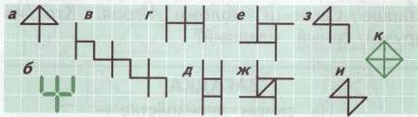

Сколько цифр 4 ты видишь на каждом рисунке?
Ответы: а- 2;
б – 2;
в – 5;
г – 4;
д – 8;
е – 4;
ж – 4;
з – 2;
и – 4;
к – 4.
Какое слово зашифровано на рисунке?
Ответ: четыре

Slide 5
Урок № 2
Приёмы устных вычислений

Slide 6
Реши примеры, записывая только ответы:
12 • 5
13 • 6
11 • 8
15 • 4
96 : 8
77 : 7
50 : 2
34 : 2
80 : 16
57 : 19
72 : 18
78 : 13
Проверь решение:
60, 78, 88, 60, 12, 11, 25, 17, 5, 3, 4, 6

Slide 7
Реши задачи.
Вчера дети принесли 9 цветков, а сегодня 12.
Цветы расставили поровну на три окна. Сколько
цветов поставили на каждое окно?
2. Лена и Катя сорвали 36 слив. 8 слив они отдали
брату, а остальные поделили поровну. Сколько
слив получила каждая девочка?
3. Ученики измерили отрезок, данный в учебнике.
У Светы получилось 1 дм 53 см. У Коли 15 см 3 мм,
у Сони 153 мм. Ошиблись ли эти ученики или нет?
Проверь
по 7 цветков, по 12 слив, нет

Slide 8
Урок № 3
Приёмы устного сложения и вычитания
в пределах 1000.

Slide 9
1. Дополни до 100 каждое из этих чисел:
40, 20. 90, 60, 70, 50
2. Дополни до 400 числа: 340, 370, 360.
3. Дополни до 800 числа: 760, 750, 730, 790.
4. Каждое из чисел уменьши на 50: 110, 120, 130,
140, 150, 160, 170.
5. Каждое из чисел уменьши на 50: 110, 120, 130,
140, 150, 160, 170.
6. Каждое из чисел уменьши на 60: 110, 120, 130,
140, 150, 160, 170.
7. Каждое из чисел уменьши на 70: 110, 120, 130,
140, 150, 160, 170.

Slide 10
Решить задачи.
Володя гостил у бабушки две недели и ещё 4 дня. Сколько дней гостил Володя у бабушки?
Витя проплыл 26 м. Он проплыл на 4 м меньше,
чем Серёжа. Сколько метров проплыл Серёжа?
3. В саду 38 старых яблонь и 19 молодых. На сколько
меньше молодых яблонь, чем старых?
4. Папа купил 10 кг картофеля. За неделю израсходовали 8 кг, потом папа купил ещё 8 кг. Сколько теперь у нас килограммов картофеля?
Проверь:
21 день, 22 метра, на 19 яблонь меньше, 10 кг

Slide 11
Урок № 4
Приёмы устного сложения и вычитания
в пределах 1000.

Slide 12
Реши примеры
150 – 90
420 + 50
320 + 500
380 + 60
830 - 300
570 – 80
360 + 170
320 – 200
260 – 70
160 - 70
240 + 500
240 + 50
790 + 80
740 – 200
620 - 40
Проверь ответы
60, 470, 820, 440, 530, 490, 530, 120, 190, 90, 740,
290, 870, 540, 580

Slide 13
Реши задачи
Длина реки Шуя в Костромской области 97 км. Река
Чепца в 10 раз длиннее. Какова длина реки Чепцы?
2. На сколько метров беговая дорожка стадиона «Локомотив» длиннее беговой дорожки стадиона «Спартак», если беговая дорожка на «Локомотиве» 830 м, а на «Спартаке» 270м?
3. Из 100 туристов 90 пошли пешком, остальные поехали на лодках. Сколько поехали на лодках? Во сколько раз пошедших пешком больше, чем поехавших на лодках?
4. Произведение чисел 60 и 8 уменьшить в 10 раз.
5. Одна сторона прямоугольника 5 см, вторая – в два раза больше. Найди периметр прямоугольника.
Ответы: 970 км, на 560 м длиннее, 10 туристов,
в 9 раз больше, 48, 30 см

Slide 14
Урок № 5.
Приёмы письменных вычислений

Slide 15
Арифметический диктант
Запиши число, в котором 6 сотен и 3 единицы.
Подчеркни цифру, обозначающую количество
единиц второго разряда.
2. Во сколько раз 72 больше 8?
3. Какое число уменьшили на 1, если получили 789?
4. Найди сумму чисел 140 и 7.
5. Чему равно делимое, если делитель равен 2,
а частное равно 24?
6. Какое число меньше 560 в 8 раз?
7. На сколько 320 больше 4?
8. Увеличь число 12 в 8 раз.
9. Разность двух чисел равна 40. Вычитаемое равно
6 десяткам. Чему равно уменьшаемое?
Проверь ответы: 603, 9, 790, 147, 48, 70, 316, 96, 100

Slide 16
Решить задачи.
Ване нужно встать завтра утром в 9 часов.
Вечером в 6 часов он завёл будильник и лёг спать.
Через какое время его разбудил будильник?
Ответ: Через 3 часа, в 9 часов вечера.
2. На скамейку сели малыши. Дюймовочка
занимает 1 см. Незнайка 6 см, а доктор Пилюлькин
– 8 см. Уместятся ли они все, если длина скамейки
2 дм.
Ответ : да, уместятся.

Slide 17
Урок № 6
Письменное сложение
трёхзначных чисел.

Slide 18
«Быстрые» примеры:
200 + 300 – 180 + 60 + 40 =
420
560 – 80 + 6 – 4 – 82 =
400
16 • 6 : 3 : 8 • 15 =
60
Вставить пропущенные числа
6 лет = … мес
7 сут = … час
9 ч = … мин
3 года = … мес
2 мин 50 сек = … сек
8 час 45 мин = … сек
48 час = … сут
180 сек = … мин

Slide 19
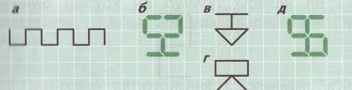
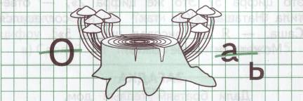
Сколько цифр 5 ты видишь на рисунке?
Ответы: а- 2;
б – 5;
в – 2;
г – 2;
д - 2
Какое слово зашифровано на рисунке?
Ответ: пять

Slide 20
Урок № 7
Приёмы письменного вычитания
в пределах 1000.

Slide 21
Сколько получится?
если сложить 46 и половину от 18?
58 и третью часть 15?
70 и пятую часть от 45?
Вычисли удобным способом:
271 + 125 + 229 + 75
149 + 84 + 155 + 116
Какое выражение решено верно?
60 – 39 : 3 • 2 = 14
60 – 39 : 3 • 2 = 94
60 – 39 : 3 • 2 = 34

Slide 22
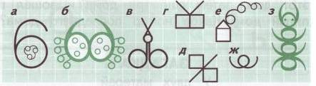

Сколько цифр 6 ты видишь на каждом рисунке?
Ответы: а – 4;
б – 10;
в – 4;
г – 2;
д – 4;
е – 5;
ж – 2;
з - 8
Какое слово зашифровано на рисунке?
шесть

Slide 23
Урок № 8
Виды треугольников

Slide 24
Число в рамке умножь на каждое число в столбце:
4
• 15
• 11
• 20
• 9
• 13
• 24
5
• 6
• 15
• 7
• 12
• 50
• 13
6
• 8
• 20
• 6
• 13
• 12
• 16
60, 44, 80, 36, 52, 96
48, 120, 36, 78, 72, 96
30, 75, 35, 60, 250, 65

Slide 25
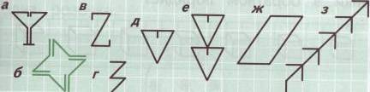
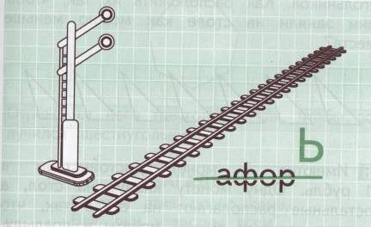
Сколько цифр 7 ты видишь на рисунке?
Ответы: а – 2;
б – 4;
в – 2;
г – 2;
д – 2;
е – 4;
ж – 2;
з - 15
Какое слово зашифровано на рисунке?
Ответ: семь

Slide 26
Урок № 9.
Решение задач.

Slide 27
Какое число должно быть в последней рамке.
8
9
• 10
- 26
: 8
49
60
• 22
: 15
- 39
6
35
• 2
- 16
: 9
100
3
+ 93
• 14
: 6

Slide 28
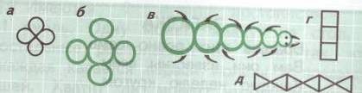

Сколько цифр 8 ты видишь на рисунке?
Ответы: а – 2;
б – 4;
в – 5;
г – 2;
д – 3.
Какое слово зашифровано на рисунке?
Восемь (в букве о написана цифра 7, поэтому получаем в о семь).

Slide 29
Используемая литература:
1. Т.Е. Целоусова, О.В. Казакова
«Поурочные разработки по математике. 3 класс»
2. В.И.Жохов, В.Н. Погодин
«Математический тренажёр. 3-4 класс»
3.С.Н. Олехник, М.К. Потапов
«В калейдоскопе чисел от 1 до 10»
4. Г.Т. Дьячкова «Математика. Внеклассные занятия в начальной школе»

